Slide 1

Installer un bloqueur de publicités
Sur Mozilla Firefox

Slide 2
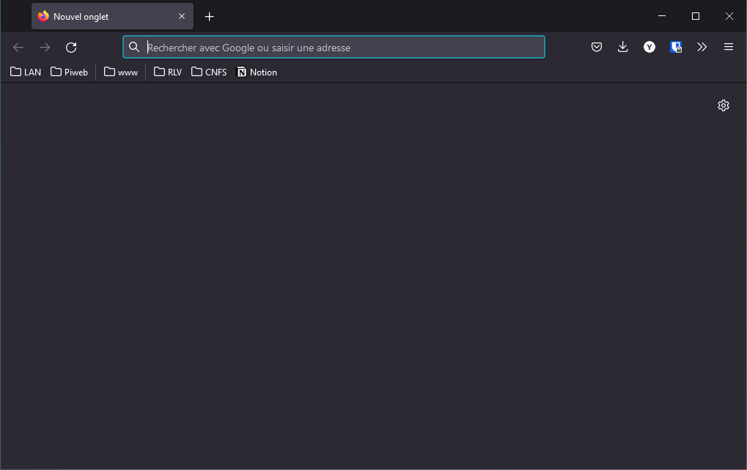
1. Ouvrir le menu en cliquant sur

Slide 3
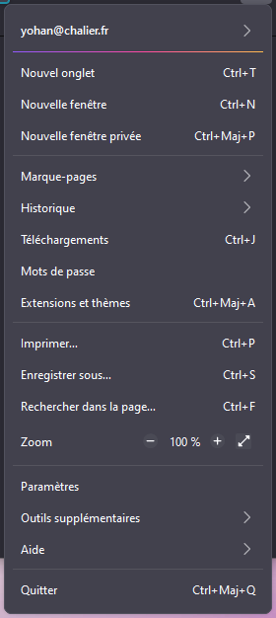
2. Cliquer sur « Extensions et thèmes »

Slide 4
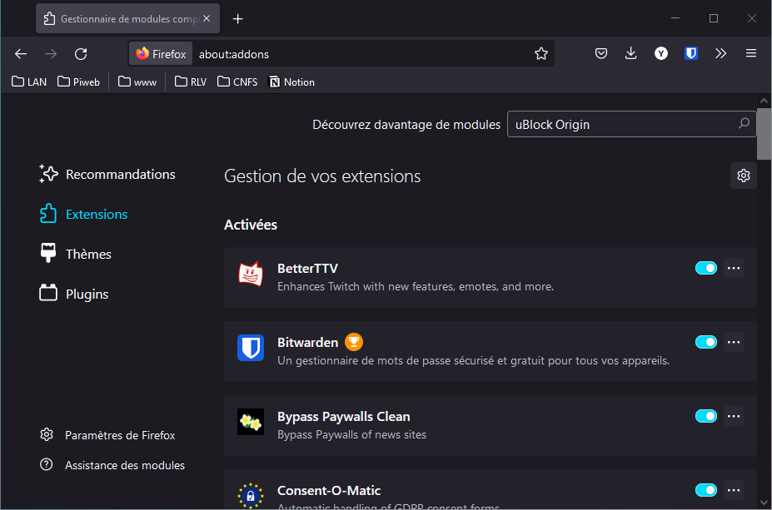
3. Rechercher « uBlock Origin »
1. Cliquer dans la barre de recherche
2. Saisir, avec le clavier, « uBlock Origin »
3. Appuyer sur la touche « Entrée » pour valider

Slide 5
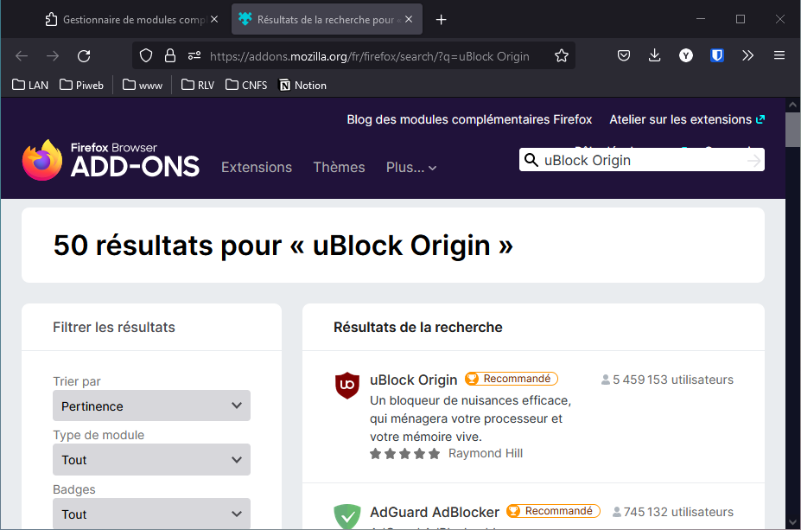
4. Cliquer sur l’extension « uBlock Origin »

Slide 6
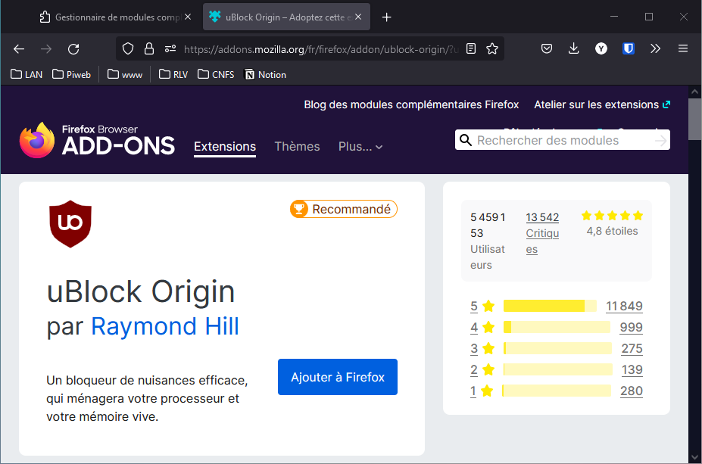
5. Cliquer sur « Ajouter à Firefox »

Slide 7
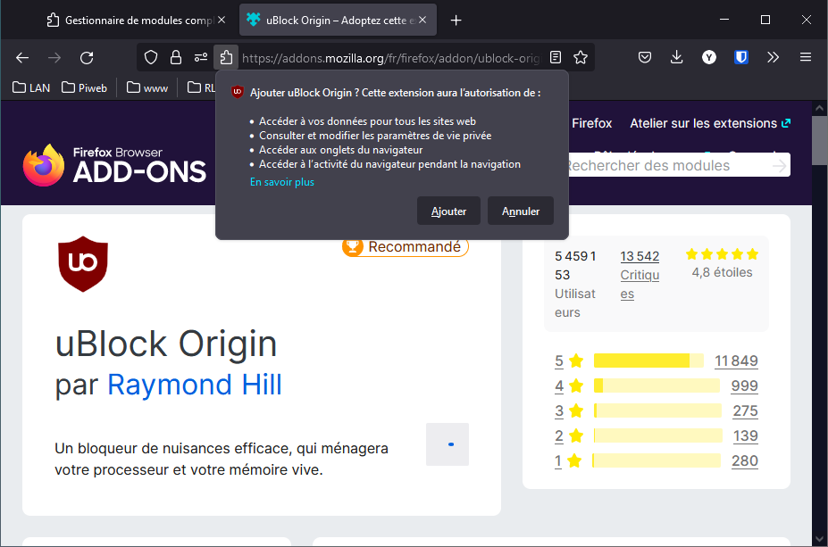
6. Cliquer sur « Ajouter »

Slide 8
Et voilà !
Désormais, la grande majorité des publicités et des traqueurs sont bloqués par uBlock.
Cependant, il peut arriver que cela « casse » certains sites. Lorsque le cas se présente, il faut désactiver temporairement l’extension. C’est ce que nous faisons dans la suite du tutoriel.

Slide 9
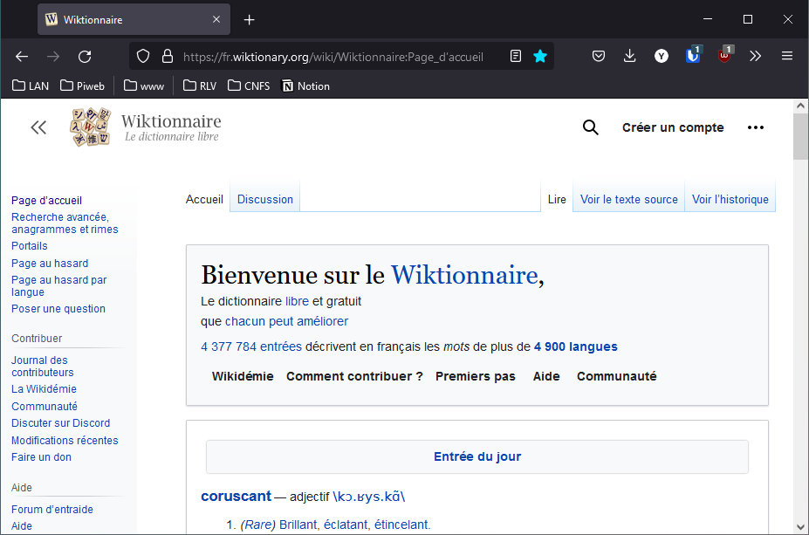
1. Cliquer sur l’icône de uBlock Origin
S’il n’apparaît pas, il est peut-être dans le menu juste ici

Slide 10
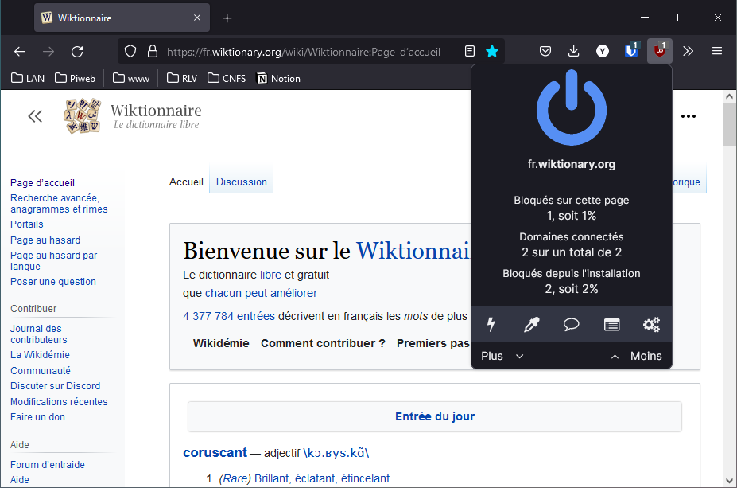
2. Cliquer sur le gros bouton bleu

Slide 11
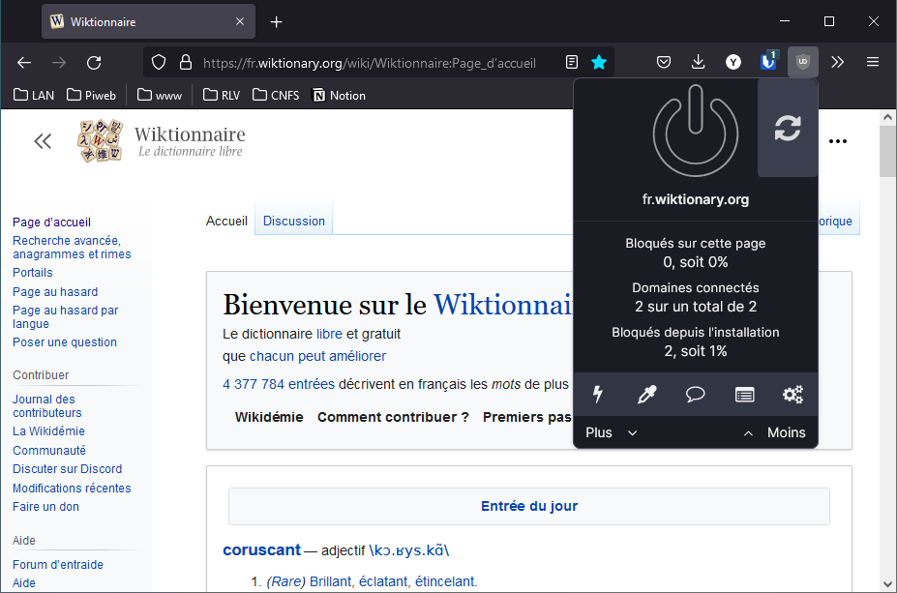
3. Rafraîchir la page
Cliquer sur l’icône des deux flèches formant une boucle

